Slide 1
Ultrasonido freehand para la asistencia médica en el diagnóstico y tratamiento de cáncer de mama: resultados preliminares.
M. en C. Fabian Torres Robles

Slide 2
Índice
Introducción
Objetivo
Justificación
Desventajas de la biopsia guiada con ultrasonido 2D
Trabajos
Aportación
Métodos
¿Qué es el ultrasonido 3D freehand?
Calibración y Reconstrucción
Segmentación
Intensidad y Textura
Imagen de Probabilidad
Resultados
Calibración
Reconstrucción
Segmentación
Conclusiones y Discusión
Preguntas y Respuestas

Slide 3
INTRODUCCIÓN

Slide 4
Objetivo
Desarrollar un sistema que, mediante el uso de ultrasonido 3D y técnicas de procesamiento de imágenes, pueda reducir algunas de las desventajas y mejorar la exactitud y precisión de la toma de biopsias de tumores de mama. Ese sistema servirá para la asistencia al médico en la planeación, guía y monitoreo en la toma de biopsias de mama.

Slide 5
Justificación
El ultrasonido se ha vuelto una herramienta útil en la asistencia de procedimientos médicos.
El cáncer de mama es una de las principales causas de muerte en mujeres alrededor del mundo.

Slide 6
Desventajas de la biopsia guiada con ultrasonido 2D.
La visualización de la lesión puede ser difícil debido a artefactos inherentes al ultrasonido
Elegir el plano de visualización de lesión y alinearlo con la aguja es una tarea difícil que requiere de usuarios experimentados

Slide 7
Trabajos Previos
Modelos deformables para la planeación de biopsias esterotácticas
Uso de ultrasonido 3D mecánico
Realidad virtual para la planeación y guía del procedimiento.

Slide 8
Aportación
Crear modelo deformable de la mama a partir de información obtenida con una sonda de ultrasonido 2D convencional.
Considerar es el desplazamiento del tejido durante la inserción de la aguja.

Slide 9
Métodos

Slide 10
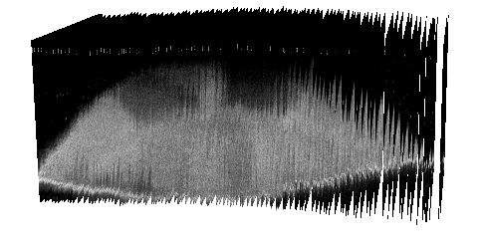
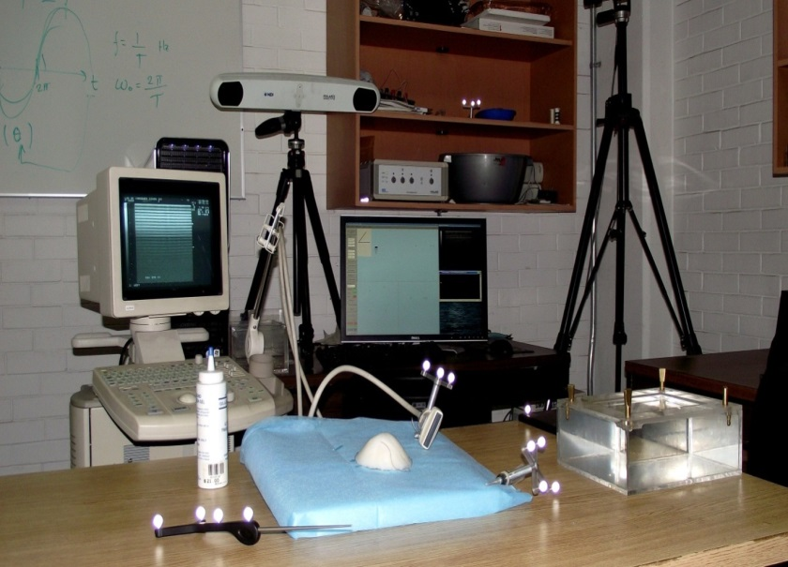
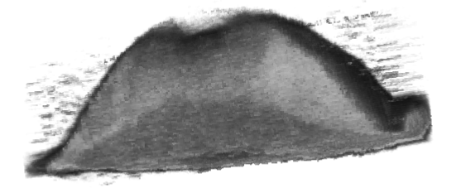
¿Qué es el ultrasonido 3D freehand?

Slide 11
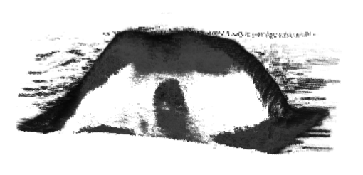
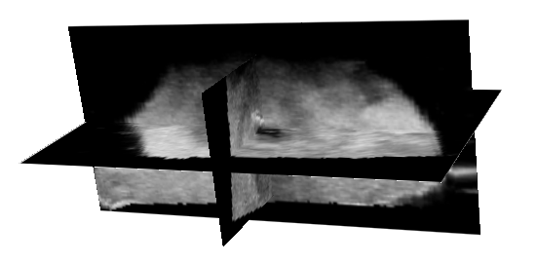
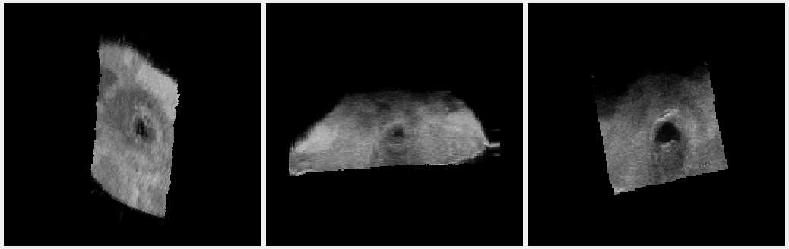
¿Qué es el ultrasonido 3D freehand?

Slide 12
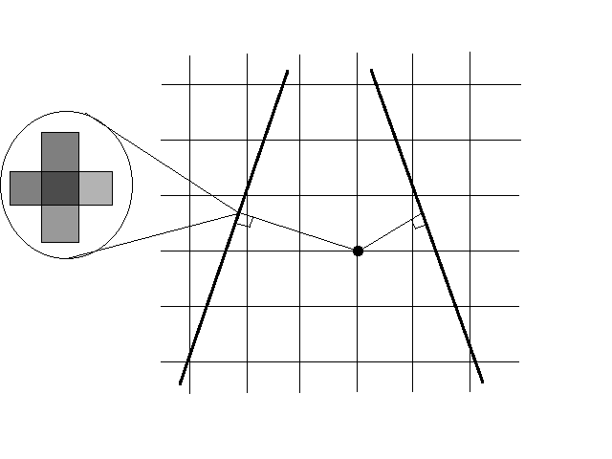
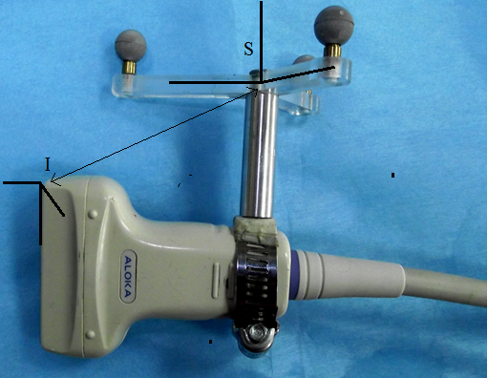
Calibración y Reconstrucción
R. W. Prager, et al. “Rapid calibration for 3-D freehand ultrasound”
O. V. Solberg, et al., “Freehand 3D Ultrasound Reconstruction Algorithms—A Review”

Slide 13
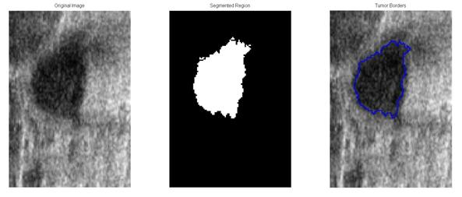
Segmentación de tumores de mama

Slide 14
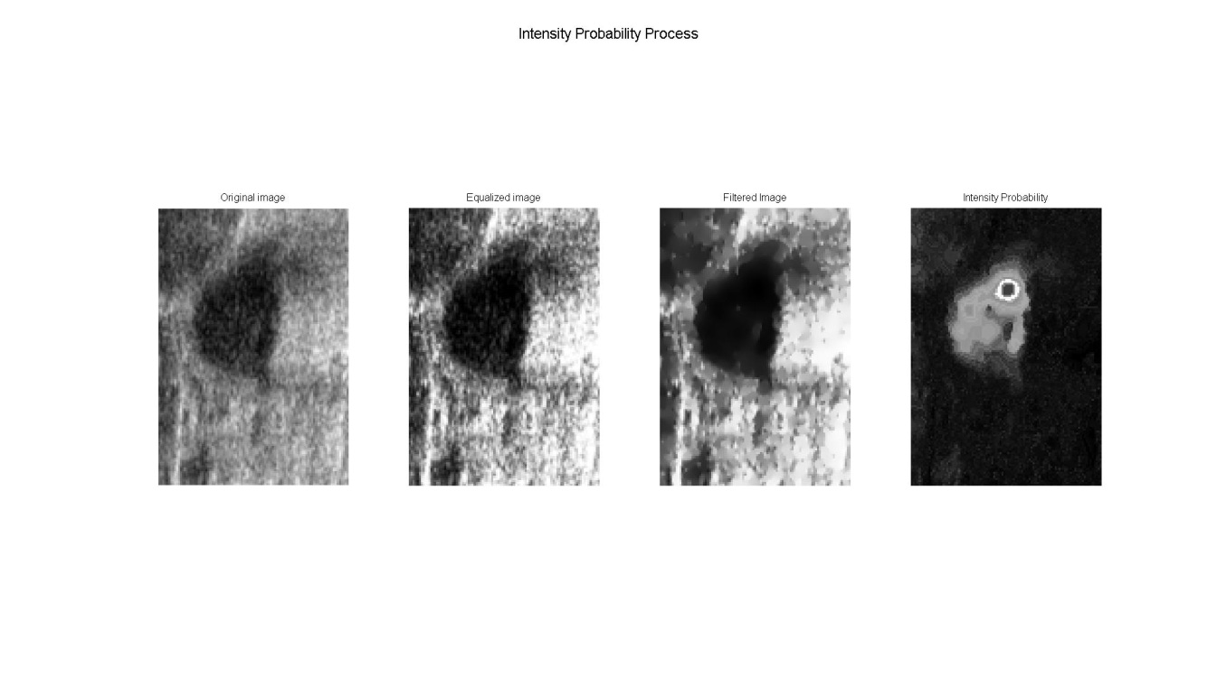
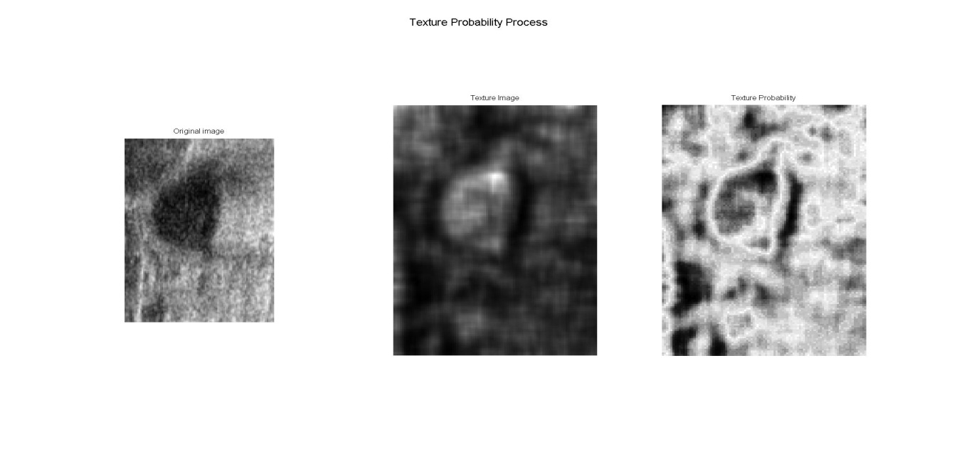
Intensidad y Textura
Probabilidad de Intensidad
Probabilidad de textura

Slide 15
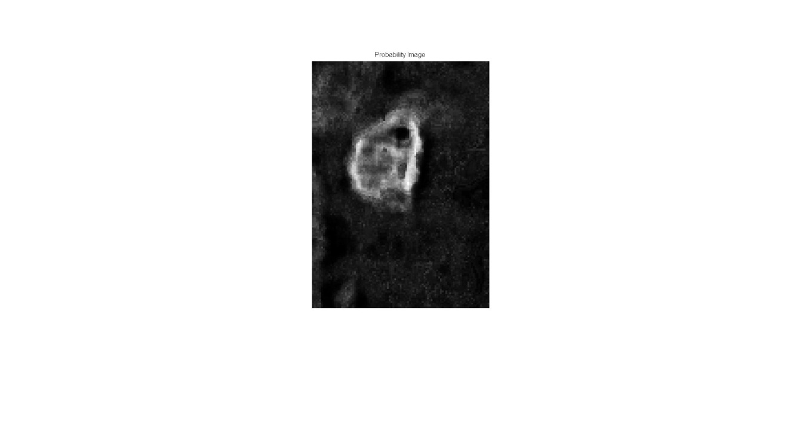
Imagen de Probabilidad

Slide 16
Resultados

Slide 17
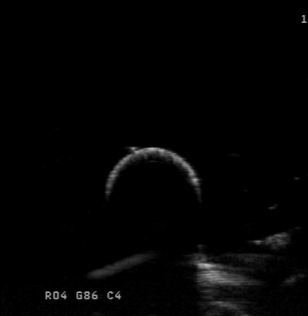
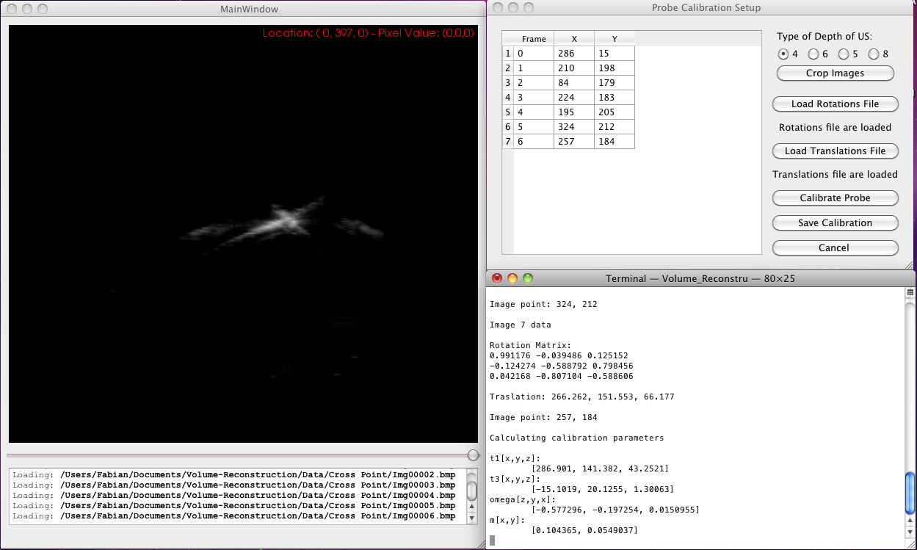
Calibración
Exactitud = 0.556mm
Precisión = 0.249mm.

Slide 18
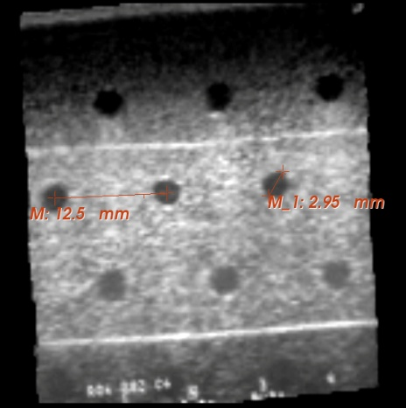
Reconstrucción
Promedio X = 0.46mm
Promedio Y = 0.41mm

Slide 19
Segmentación

Slide 20
Conclusiones y Discusión

Slide 21
Conclusiones y Discusión
Los errores en la calibración y la reconstrucción son lo suficientemente pequeños.
El método de segmentación es capaz de identificar correctamente la región del tumor.
Estos métodos, junto con el rastreo de las herramientas quirúrgicas, pueden ayudar al médico a tener un mejor entendimiento de la anatomía 3D del cada paciente y la posición del tumor.

Slide 22
Conclusiones y Discusión
Es importante tomar en cuenta el desplazamiento del tejido al interactuar con las herramientas.
Con la información obtenida de la segmentación del volumen de ultrasonido se puede crear un modelo deformable de la anatomía del paciente que se puede actualizar en tiempo real utilizando información del desplazamiento obtenida con el ultrasonido 2D convencional.

Slide 23
Preguntas y Respuestas.

